Slide 1
IMPLEMENTACIÓN DE PROYECTO.

Slide 2
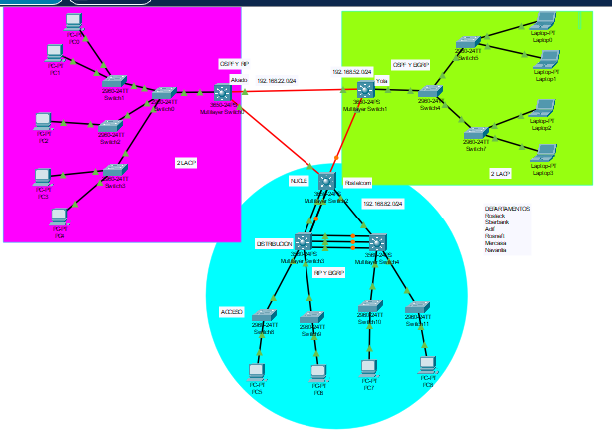

Slide 3
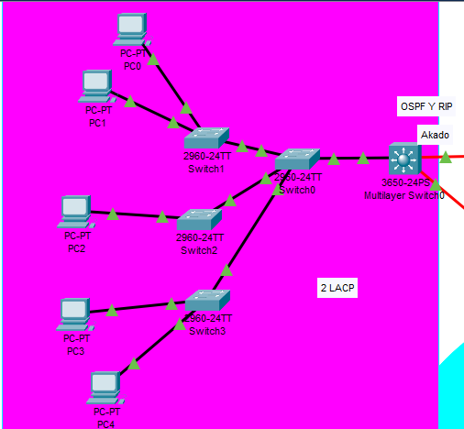
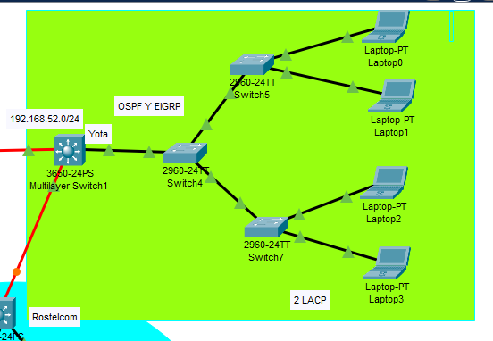

Slide 4
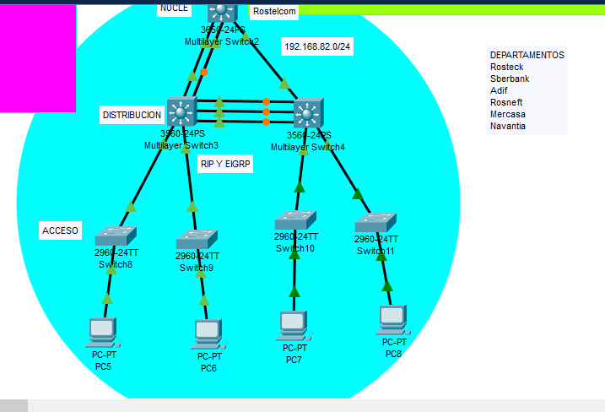

Slide 5
ARQUITECTURA
COSTOS

Slide 6
Utilización de cobre y fibra óptica
Prácticamente utilizaremos cobre entre sw y computadores
La fibra óptica seria para conectar las redes y utilizaría Mono modo por la longitud
Multimodo seria solo para distancias cortas.

Slide 7
innovación
El proyecto se implementara con el objetivo de que en un futuro pueda extenderse
Eso quiere decir que dejaremos implementado la infraestructura para poder seguir extendiendo el proyecto

Slide 8
MANTENIMIENTO
Se brindara soporte y mantenimiento a toda la implementación con el objetivo de que siempre este en optimas condiciones.

